Slide 1

Estrutura de Dados Professor: Paulo Eduardo Battistela
GRAFOS
Alunos: Adrian Villegas Marco Scoz

Slide 2
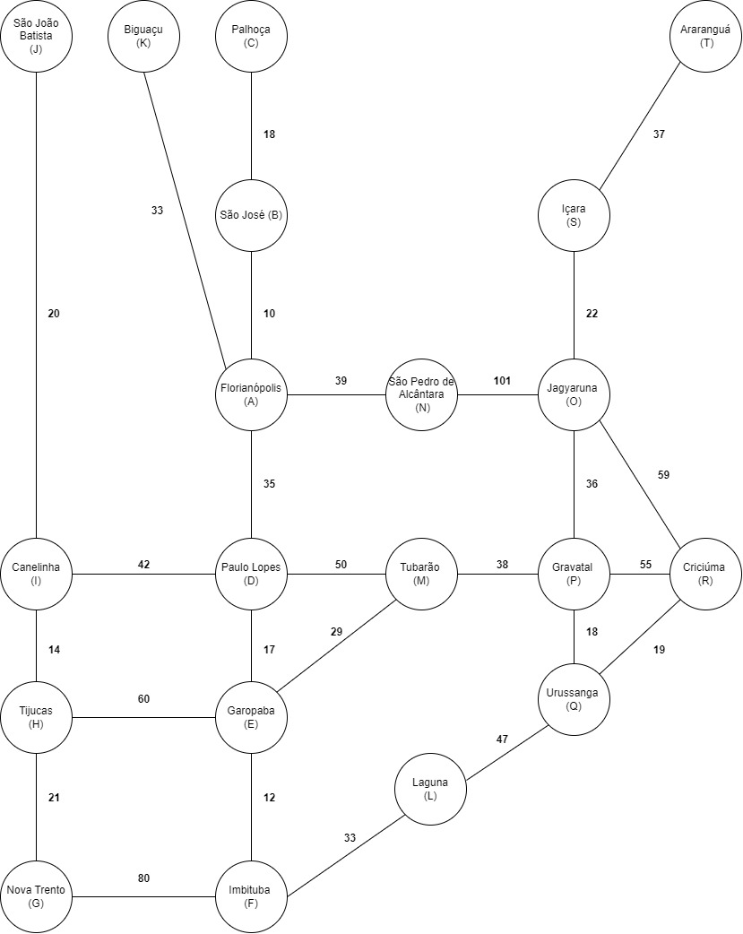
1) Crie um contexto para aplicação de um Grafo ponderado contendo pelo menos 20 vértices. Exemplos de contexto: transporte, voos, rede social.
Construimos um grafo baseado em cidades(vértices), e suas linhas de ônibus intermunicipais (arestas),
onde possui a distância entre as cidades (pesos).
2) Apresente o Grafo em forma de diagrama
(imagem), mostrando os vértices e as arestas
com seus respectivos pesos. (0,5 pontos)

Slide 3

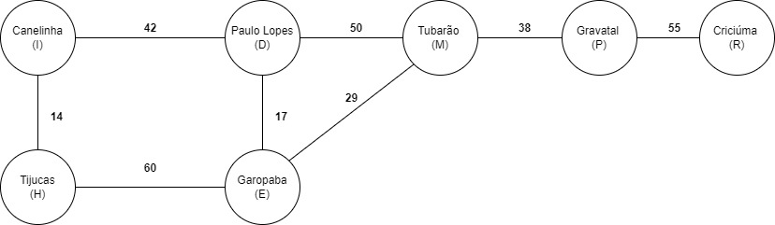
3) Apresente o Grau de cada vértice do Grafo criado. (0,5 pontos)
4) Crie 5 caminhos entre os vértices que contenha
respectivamente 3, 5, 7, 12 e 17 vértices. (0,5 pontos)
•A: 6;
•B: 5;
•C: 2;
•D: 6;
•E: 7;
•F: 4;
•G: 3;
•H: 6;
•I: 4;
•J: 1;
•L: 1;
•M:2;
•N: 3;
•O: 3;
•P: 4
•Q: 4;
•R: 4;
•S: 4;
•T: 2;
•U: 1.
3 Vértices:
5 Vértices:
7 Vértices:

Slide 4
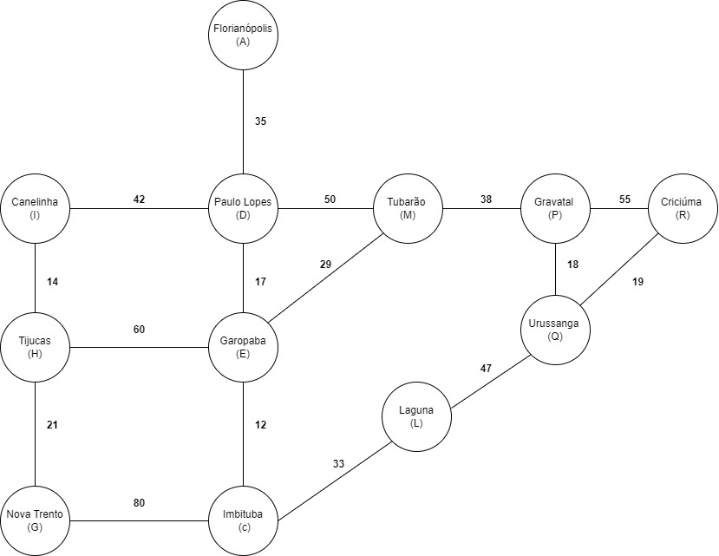
12 Vértices:

Slide 5
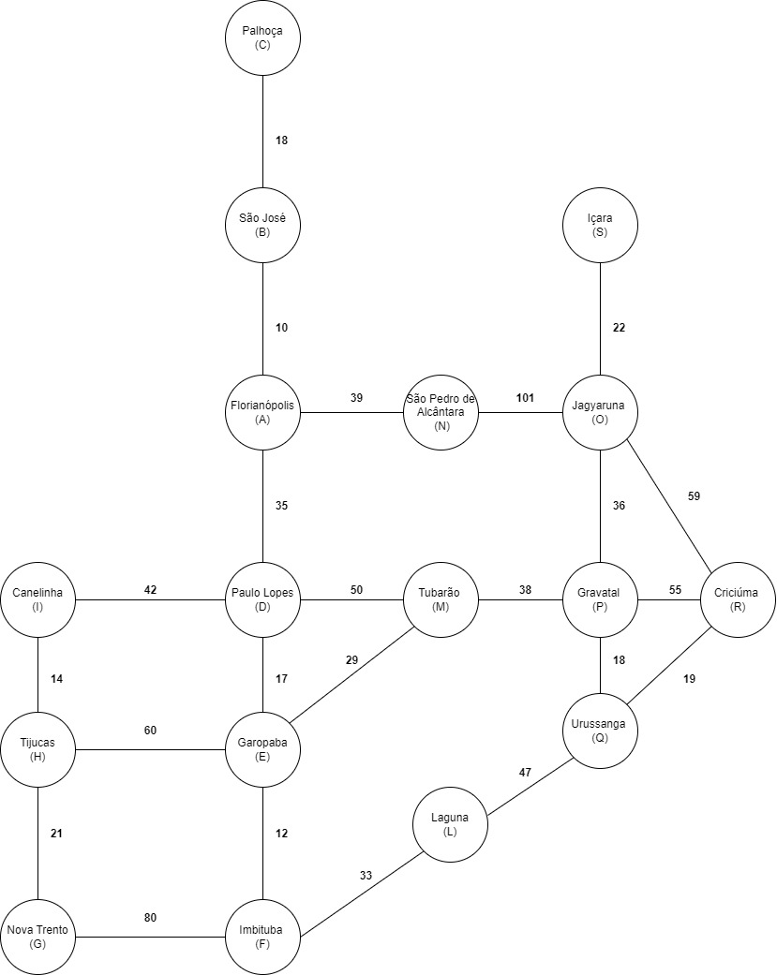
17 Vértices:

Slide 6
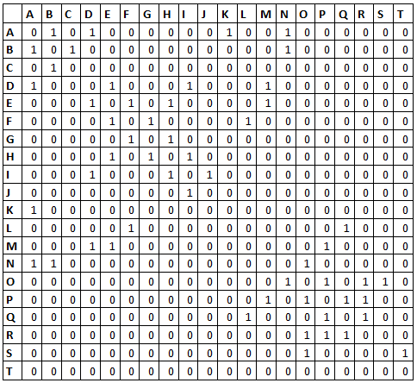
5) Apresente a matriz de adjacência do Grafo; (0,25 pontos)

Slide 7
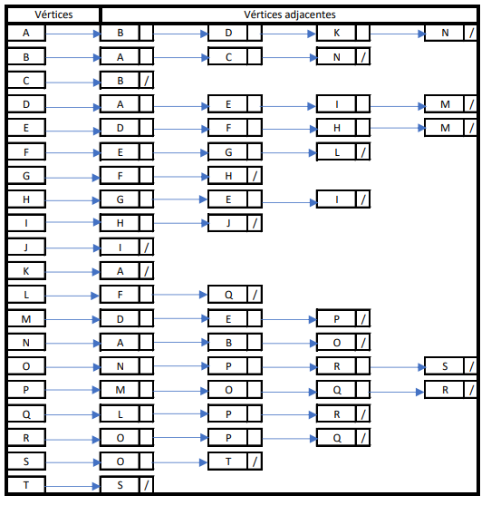
7) Apresente a lista de adjacência do Grafo; (0,25 pontos)

Slide 8
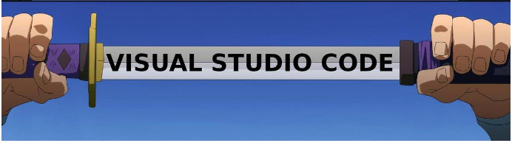
6) Implemente em seu algoritmo a criação da matriz de adjacência do Grafo; (0,75 pontos)
8) Implemente em seu algoritmo a criação da lista de adjacência do Grafo; (0,75 pontos)
9) Crie o algoritmo em Python para criação do Grafo, contendo os vértices e pesos das arestas. Você deve utilizar orientação a objetos. (1,0 pontos)
10) Comente e explique os métodos do seu algoritmo para criação do grafo. (0,5 pontos)
11) Crie um algoritmo de Busca em Largura ou Busca em Profundidade para encontrar
o caminho mínimo entre dois vértices. (3,0 pontos)

